Slide 1

III Всероссийский педагогический конкурс
«Моя лучшая методическая разработка»
Тема методической разработки:
«Использование педагогической технологии в методической работе и в образовательном процессе как средство повышения качества образования»
(из опыта методической работы
МУДО «ЦППМиСП» г. Сыктывкара Республики Коми)
2022г.

Slide 2

Цель методической работы МУДО «Центр психолого-педагогической, медицинской и социальной помощи (далее – МУДО «ЦППМиСП»):
мотивация педагогов к развитию творческого потенциала и повышения эффективности психолого-педагогического и медико-социального сопровождения путем вовлечения в процесс изучения, апробации и внедрения новых форм и методов работы
внедрение современных образовательных технологий в психолого-педагогическое сопровождение участников образовательных отношений
качество образовательной деятельности соответствует запросам учащихся, родителей и социокультурного окружения;
реализованы современные, востребованные и отвечающие интересам участников образовательных отношений образовательные услуги;
повышена профессиональная компетентность, методический уровень, квалификация педагогов МУДО «ЦППМиСП»
Единая методическая тема отделов
МУДО «ЦППМиСП»:
Ожидаемые результаты:

Slide 3
Технология С.С. Кашлева
«Метаплан»
Цель технологии заключается в организации индивидуальной и групповой мыследеятельности по решению той или иной проблемы, наработке каждым участником технологии своего индивидуального опыта по обсуждаемой проблеме и его обогащении в результате групповой работы
Условия реализации технологии:
- оптимальное количество участников –
15-30 человек.

Slide 4

Внедрение технологии
С.С. Кашлева «Метаплан» в образовательную деятельность МУДО «ЦППМиСП»
Методические совещания в МУДО «ЦППМиСП» в форме деловой игры по технологии «Метаплан»:
2020 год:
«Подготовка к занятию в условиях современных требований системы дополнительного образования» ;
«Кейс–технология – интерактивная технология для краткосрочного обучения на основе реальных или вымышленных ситуаций»
2021 год:
Методическое совещание в форме деловой игры по технологии «Метаплан» для педагогов дополнительного образования - членов городского методического объединения:
«Профориентация в дополнительном образовании»;.
Проблемный семинар МУДО «ЦППМиСП»:
«Компетенции (навыки) высокого порядка и способы их развития во внеурочной деятельности»
Результат методической деятельности
2021 -2022 учебный год 11 педагогов МУДО «ЦППМиСП» ведут образовательную деятельность с использованием
технологии «Метаплан»

Slide 5
Методическое совещание 2020
Тема: «Подготовка к занятию в условиях современных требований системы дополнительного образования»
Вопросы- проблемы по теме:
Почему системно-деятельностный подход взят за основу конструирования современного занятия? Как выполнить требования системно-деятельностного подхода в условии реализации краткосрочных программ?
В чем заключается интеграция дополнительного и общего образования? Какие группы УУД развиваются у учащихся в рамках реализации дополнительных общеобразовательных программ – дополнительных общеразвивающих программ?
Как в целеполагании занятия педагог должен отражать развитие УУД учащихся? Как проверить результат развития УУД учащихся в рамках педагогического контроля?

Slide 6


Этапы работы по технологии «Метаплан»
Этап №1
Индивидуальное смыслотворчество
Этап №2
Представление индивидуальных смыслов, обмен смыслами
Задание:
Уважаемые коллеги, просим вас ответить письменно на вопросы, записав ответы на цветных листочках
Время на задание - 15 минут
Задание:
Уважаемые коллеги, просим вас по кругу познакомить всех со своими ответами на все три вопроса, но без комментариев

Slide 7


Этап №3
Анализ, обобщение индивидуальных смыслов в творческих группах
Этап №4
Представление итогов работы творческих групп
Разбиваемся на творческие группы по отделам:
1 группа - отдел профилактики ПАВ;
2 группа - отделы ТПМПК и профориентации;
3 группа – отдел правового просвещения
Задание:
Предлагаем вам сделать анализ и обобщение индивидуальных смыслов по одному из вопросов-проблем.
(Каждая творческая группа делает анализ и обобщает индивидуальные смыслы, вырабатывая обобщенный вариант. Результат своего группового смыслотворчества группа оформляет на ватмане с помощью маркеров (это могут схемы, графики, таблицы, определения и т.п.)
Время на задание – 25 минут
Этап №5
Рефлексия итогов деятельности
Задание: «По кругу выскажите свое мнение:
охарактеризуйте свое эмоциональное состояние в течение работы,
что для Вас было самым трудным,
с чем Вы справились достаточно легко,
оцените возможность использования метода на занятии.

Slide 8
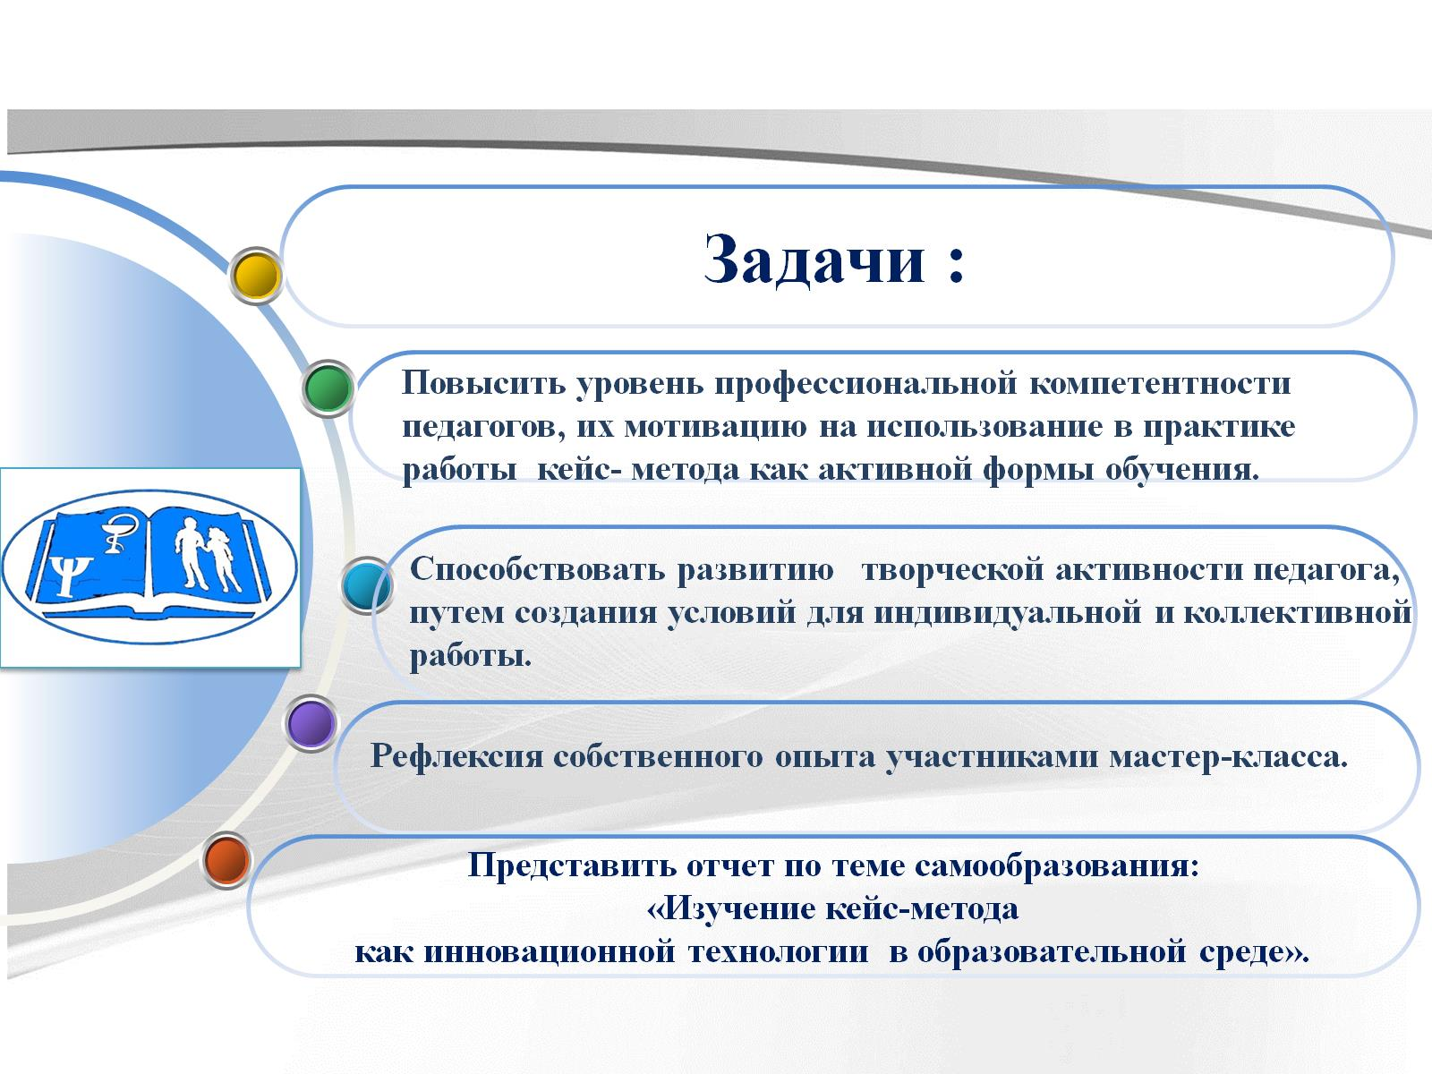
Методическое совещание 2020
Тема: «Кейс–технология – интерактивная технология для краткосрочного обучения на основе реальных или вымышленных ситуаций»

Slide 9
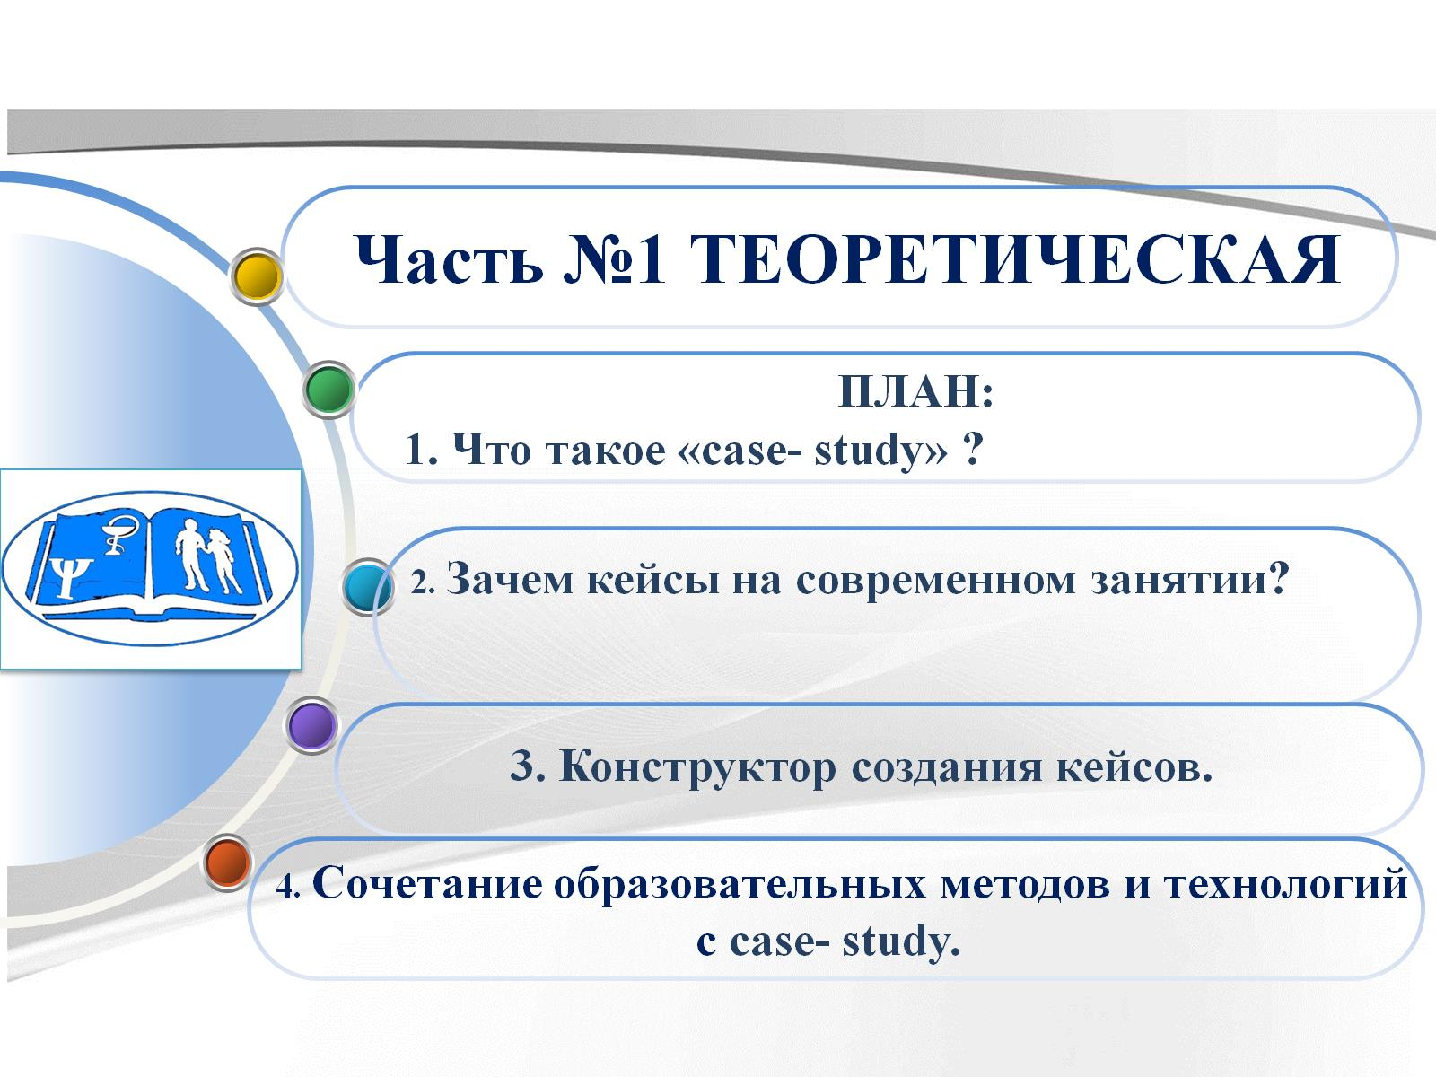

Slide 10
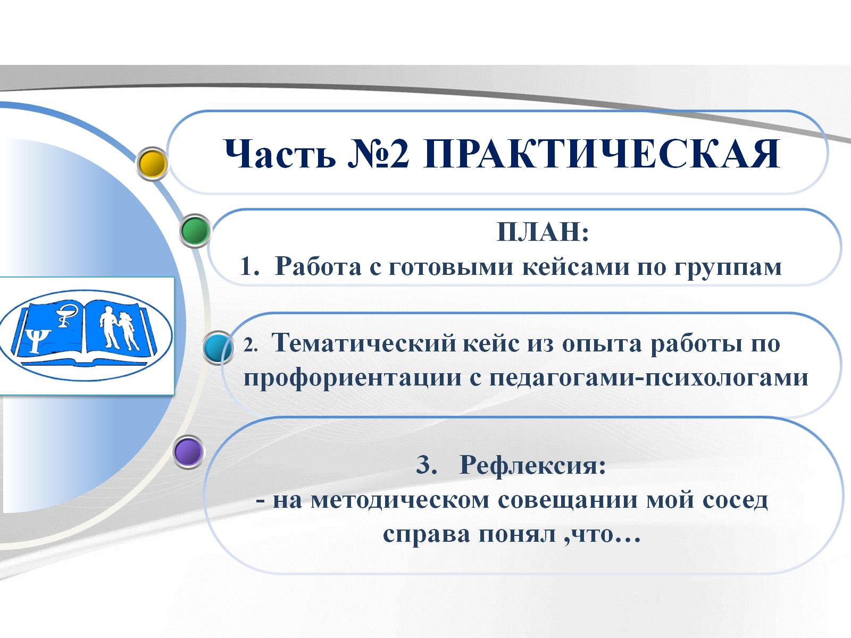
Работа с готовыми кейсами в форме деловой игры в технологии С.С. Кашлева «Метаплан»

Slide 11

Методический семинар на тему:
МУДО «Центр психолого педагогической, медицинской и социальной помощи
«Профориентация в дополнительном образовании»
Цель: практическое изучение вопросов ранней профориентации учащихся в дополнительном образовании
Ведущие:
Балыгина Татьяна Васильевна, заместитель директора по ВР;
Коюшева Ирина Борисовна, заведующий
отделом методической работы и профориентации.

Slide 12
Вопросы- проблемы по теме:
«Профориентация в дополнительном образовании»
В послании Президента России В.В. Путина к федеральному собранию в марте 2018 года было обозначено, что для развития современной рыночной экономики необходимы кадры обладающие Soft skills, большая роль отводится ранней профориентации. В чем заключается новизна профориентации в дополнительном образовании сегодня?
ФЗ-273 «Об образовании в Российской Федерации» (Гл.10 ст.75 п.1) определено, что дополнительное образование детей и взрослых обеспечивает профессиональную ориентацию. Поясните: что значит обеспечить профессиональную ориентацию в дополнительном образовании.
ФЗ-273 «Об образовании в Российской Федерации» (Гл.2 ст.16 . П.1) закрепляет использование электронного (дистанционного) обучения в ДОП-ДОП с использованием информационно-телекоммуникационных сетей и образовательных платформ. Какие электронные профориентационные ресурсы , созданные в рамках федерального и регионального проектов «Успех каждого ребенка» может использовать педагог дополнительного образования, проектируя ДОП-ДОП

Slide 13
Проблемный семинар на тему:
МУДО «Центр психолого педагогической, медицинской и социальной помощи
Деловая игра :
«Компетенции (навыки) высокого порядка и способы их развития во внеурочной деятельности»
Цель: определение основных направлений деятельности педагогического коллектива по развитию компетенций высокого порядка учащихся во внеурочной деятельности.
Ведущие:
Балыгина Татьяна Васильевна, заместитель директора по ВР, ПДО;
Коюшева Ирина Борисовна, заведующий отделом методической работы и профориентации., ПДО

Slide 14

Вопросы-проблемы
Какой навык высокого порядка характеризует высказывание К. Поппера «Мы учимся на ошибках, а не посредством накопления данных»? Назовите условие необходимое для формирования данной компетенции.
Основными составляющими оценки этой компетенции являются : создание идей, любознательность, развитие идей. Назовите качество характера человека определяющее успешность формирования данной компетенции.
Какие компетенции высокого порядка легче описать и почему?

Slide 15
Эффективность представленной технологии соответствует критериям технологичности
Концептуальность: положение технологии личностно-ориентированного педагогического процесса, направленного на достижение определенного результата; технологии мыследеятельности как основы познавательной деятельности и развития мышления, технологии коллективной, групповой и индивидуальной деятельности, которые являются исходным материалом для другой деятельности.
Системность: технология «Метаплан» построена на принципе полной визуализации процесса обсуждения на всех этапах. Процесс идет по заданным правилам, что позволяет ведущим продумывать дискуссию заранее так, чтобы она привела к нужному результату.
Управляемость: возможность варьирования средствами и методами технологии с целью адаптации под методические цели и образовательные программы для учащихся.
Универсальность: рассчитана на разнообразное содержание. Технологию можно реализовать с педагогами и учащимися любой возрастной категории.
Воспроизводимость: технология транслируется педагогами в методическую работу с педагогами муниципалитета. 11 педагогов МУДО «ЦППМиСП» внедрили в образовательную деятельность технологию «Метаплан».
Эффективность: рефлексия занятий с педагогами и учащимися. Достигнутые в повышении методической компетентности педагогов МУДО «ЦППМиСП».

Slide 16
Критерии эффективности внедрения технологии в методическую работу

Slide 17
Показатели эффективности использования технологии «Метаплан» С.С. Кашлева
По результатам анализа анкет Стандарта качества предоставления образовательной услуги МУДО «ЦППМиСП» «Занятие в форме деловой игры»
Индикаторы качества услуги | Показатель | Оценка | Измерители
1. Психоэмоциональное состояние участников деловой игры | Динамика психоэмоционального состояния участников Удовлетворённость участников оказанной услугой | 2 - мероприятие интересно участникам 1 – участники равнодушны к мероприятию; 0 – проявляют негативное отношение к мероприятию 2- в целом участники удовлетворены мероприятием; 1- есть некоторая неудовлетворённость мероприятием; 0-участники не удовлетворены деловой игрой полностью | Наблюдение, Анкета№1,2 вопрос № 2, Наблюдение, Анкета № 1,2 вопрос № 1,

Slide 18
Индикаторы качества услуги | Показатель | Оценка | Измерители
2. Организация мыследеятельности участников | Результат мыследеятельности каждого участника / группы | 2 – оптимальный результат работы участников для организации деятельности по теме деловой игры; 1 – имеются затруднения в организации деятельности по теме деловой игры 0 - деловая игра не достигла определенных результатов для организации деятельности по теме | Наблюдение Анкета №1,2 Вопросы 3,4,
3. Системно- деятельностный подход | Вербальная и невербальная активность участников | 2 - активность выраженная и стабильная; 1-активность слабая или нестабильная; 0-полное отсутствие активности. | Наблюдение Анкета№1,2 Вопрос5

Slide 19
Обобщенные результаты по проведенным семинарам в технологии «Метаплан»
С.С. Кашлева
Критерий 1
Критерий 2
Критерий 3

Slide 20
Извлечение из плана методической работы
МУДО «ЦППМиСП» на 2021-2022 учебный год
Педагогический совет «Развитие МУДО «ЦППМиСП»
в контексте государственной образовательной политики»
Деловая игра направленная на обеспечение наполнения проектов программы развития (проводится в технологии «Метаплан»)
Проблемный семинар «Профессиональная проба как одна из форм организации профессиональной ориентации в системе дополнительного образования»
(проводится в технологии «Метаплан»)

